Slide 1
Компьютерная графика в образовательном процессе
ГБОУ «Лицей «МКШ имени В.Н. Челомея»
Учитель математики Мещерякова Наталья Павловна

Slide 2
1. Графический дизайн как часть профессиональной компетенции учителя; 2. мировой опыт «образовательного дизайна» и его значимость в процессе обучения; 3. Виды графических сервисов и возможности их использования для педагога.
План:

Slide 3
1. Общие основы компьютерной графики необходимо использовать в повседневной, творческой жизни учителя в школе; 2. Знание этих основ поможет поднять планку значимости презентаций и обучающих материалов.
Для чего необходимы знания данной темы?

Slide 4
1. Графический дизайн как часть профессиональной компетенции учителя

Slide 5
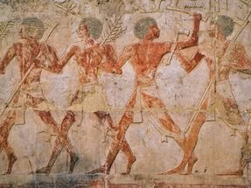
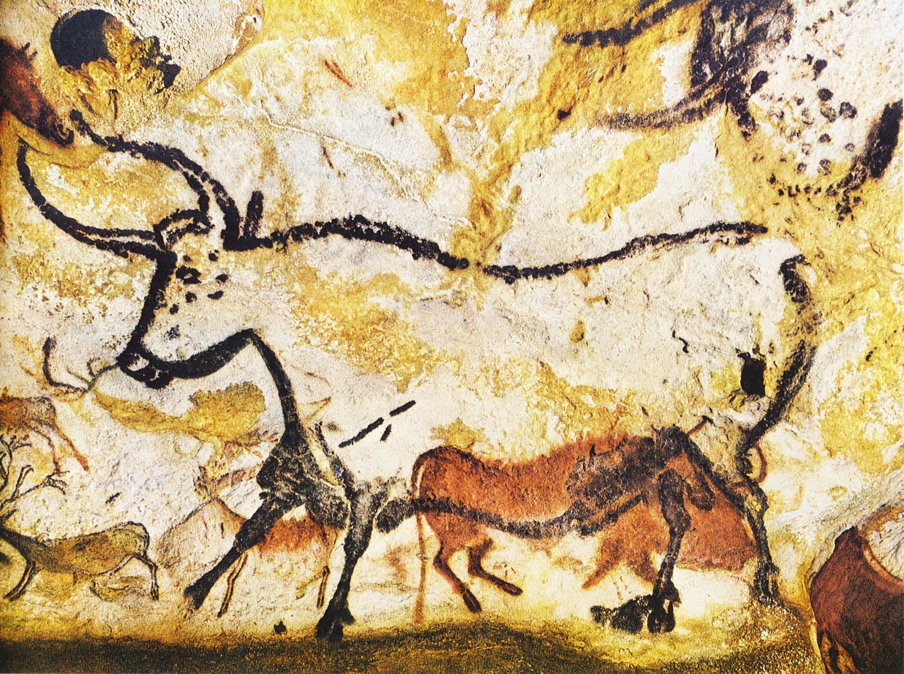
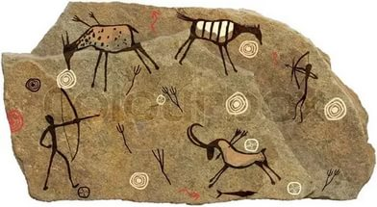
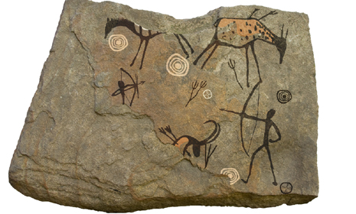

Slide 7
Существует несколько видов компьютерной графики:
Векторная графика;
Растровая графика;
Трехмерная графика;
Фрактальная графика.

Slide 8
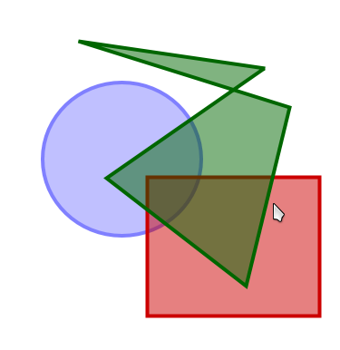
Векторная графика - это способ предоставления информации в виде
простых геометрических фигур.
Преимущества векторной графики:
1. Векторная графика плоская. Плоские, векторные изображения легче закрашивать;
2. Векторные изображения можно растягивать, при этом качество не теряется;
3. Спектр применения векторной графики максимально широкий.

Slide 9
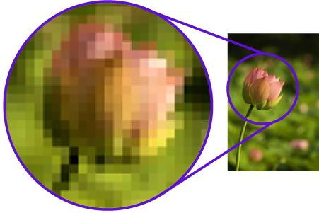
растровая графика – это представление любого вида изображений в виде набранных квадратиков, которые называются пикселями.
Вывод:
1. В растровой графике при увеличении картинки четкость изображения теряется;
2. При уменьшении – четкость и яркость изображения увеличивается;
3. Растровые изображения используются как готовый элемент.

Slide 10
Трехмерная графика – это способ представления векторного изображения в 3D анимации
Вывод:
1. Очень мало бесплатных программ для работы с трехмерными изображениями;
2. Такие изображения в учебном материале занимают много памяти.

Slide 11
Фрактальная графика — это построение изображений родительского типа

Slide 12
Зачем графика нужна учителю?

Slide 13
Использовать графику нужно для того, чтобы нарисовать визуальный образ тому, что вы хотите донести до учащегося, то есть то, что говорите в данный момент.

Slide 15
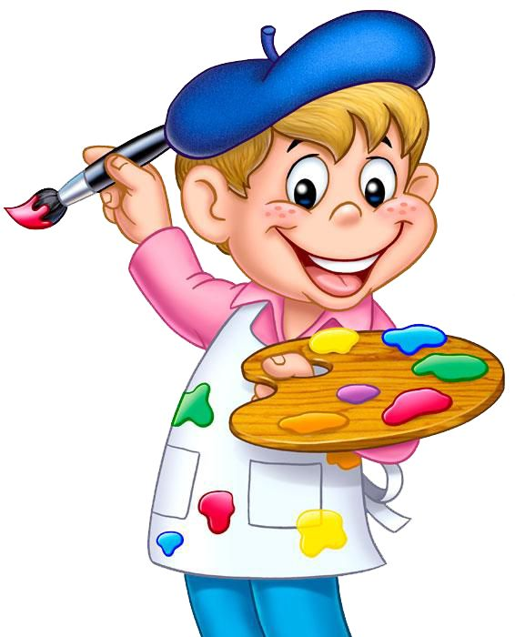
Вывод: 1. Современный учитель должен в своей практике использовать графические изображения любого типа если они уместны; 2. Без графических образов невозможно максимально быстро усвоить тот или иной учебный материал.

Slide 16
2. Мировой опыт цифрового, образовательного дизайна, и его значимость в процессе обучения.

Slide 17
Вывод: 1. для усвоения материала необходим образ, то есть мы не задумываемся, когда проговариваем 2+2=4 и на доске это пишем - это тоже образ. 2. Фокус внимания – это то что строит весь процесс обучения. По статистике фокус внимания детей составляет 7 минут. То есть каждые 7 минут необходимо менять фокус внимания. Если этого не делать учащиеся будут неусидчивыми.

Slide 18
Графические организаторы – это образное представление каких-то мыслительных процессов
Примеры:
Интеллект-карты;
Ментальные карты;
Дерева целей;
Диаграммы связей;
Схемы мышления.

Slide 19
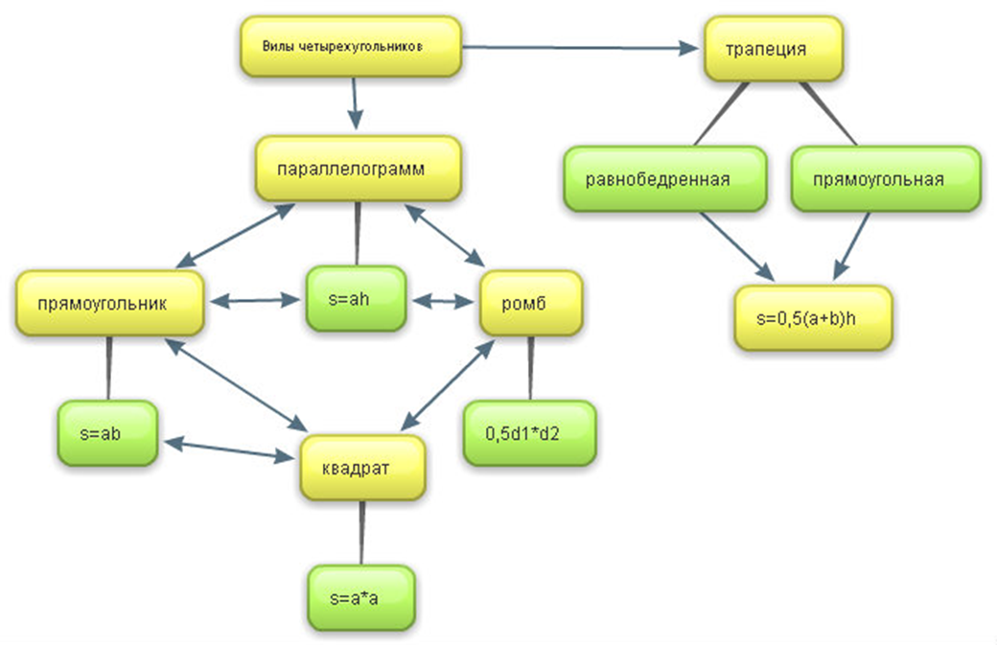
Примеры графических организаторов
м

Slide 20
Примеры графических организаторов
м

Slide 21
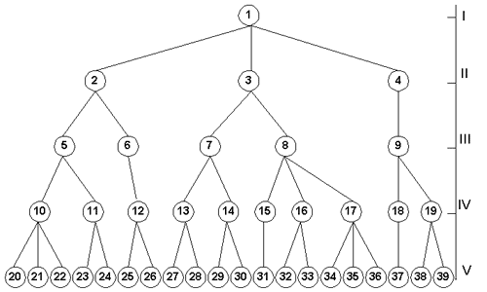
Примеры графических организаторов
м

Slide 22
Учащиеся не будут думать о тексте, они будут думать, как этот образ применить. Следует понимать, графический организатор - это стратегия обучения.

Slide 23
Польза графических организаторов:
1. Упрощает процесс обучения, вносят эффект интерактивности (расскажи-покажи);
2. Улучшает качество усвоения материала;
3. Увеличит вовлеченность учащихся в учебный процесс.

Slide 24
Инфографика - это способ передачи графической информации в целях систематизации знаний.

Slide 25
Подходы к созданию дизайна инфографики:
1.Исследовательский подход;
2. Сюжетный подход.

Slide 26
Особенности инфографики:
графические объекты разного размера, ассоциативно связаны с представляемой информацией;
полезная информационная нагрузка;
внятное осмысленное представление темы, то есть чем проще объяснение, тем быстрее придет понимание данной информации.

Slide 27
Мультимедийные презентации- это сочетание анимации, графики, видео и звука
Элементы мультимедийной презентации:
Сюжет;
Сценарий(это план урока);
Структура(должны быть продуманы логические цепочки).

Slide 28
Преимущества мультимедийной презентации:
Информативность;
Креативность;
Экономичность.

Slide 29
Комиксы — это череда каких-то ярких событий, представленная в виде подборке минимального количества текста и изображений

Slide 30
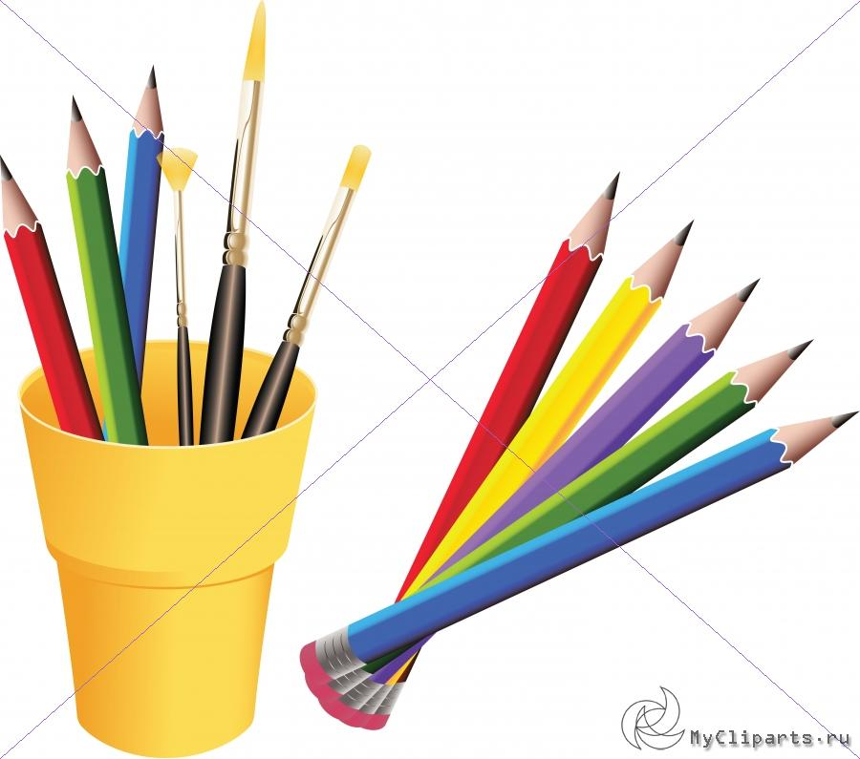
Советы по эффективному использованию графики в обучении
1. Не используйте «стену слов».
2. Не разделяйте текст на части.
3. Используйте образную графику.
4. Используйте те изображения, которые имеют отношение к данному тексту.
5. Необходимо определять назначение используемой графики.
6. Нельзя смешивать стили.
7. Размер имеет значение.
8. Цвет выбирать необходимо осторожно.
9. Графики и таблицы.

Slide 31
3. Виды графических сервисов. Возможности их использования для педагога

Slide 32
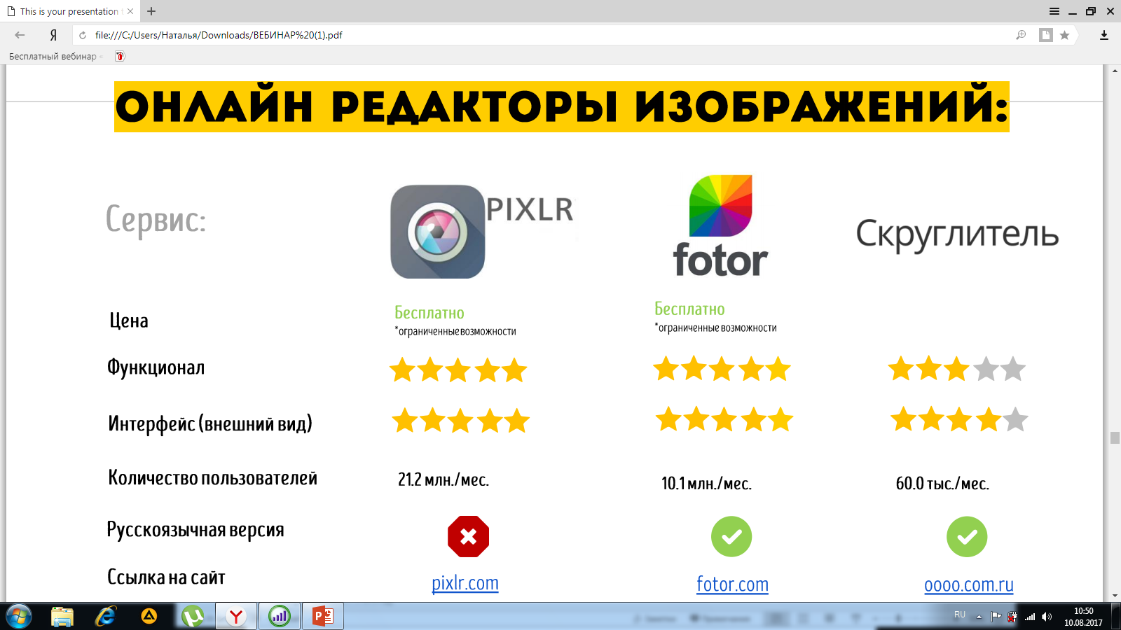

Slide 33
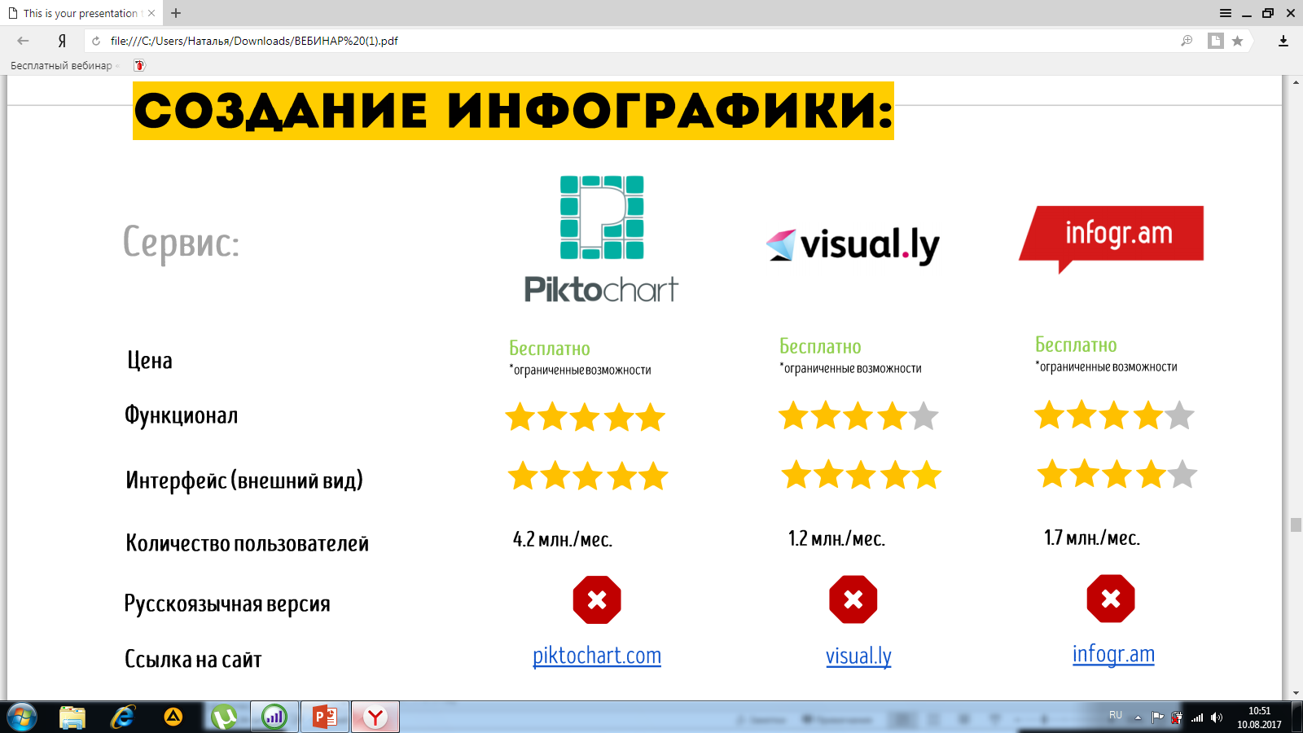

Slide 34
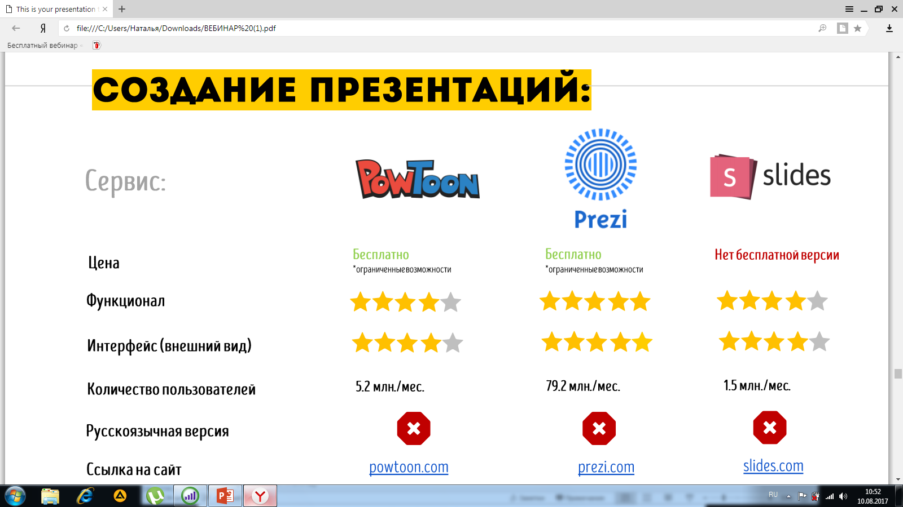

Slide 40
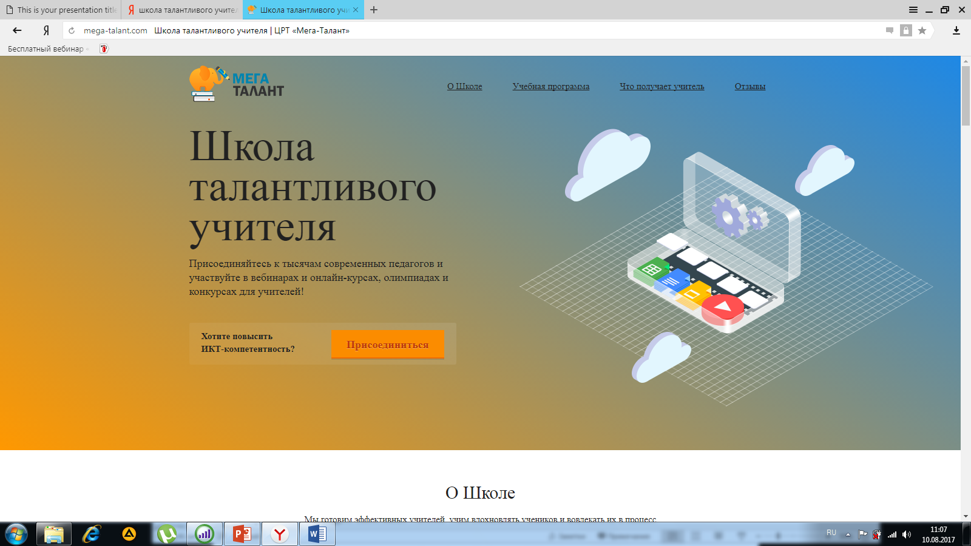

Slide 41
